Slide 1
Confidential
영업비밀 또는 업무상 보호가 필요한 문서일 경우 “Confidential” 표기
CodeReview점검 Tool
개발 계획서
2024.03.14
기술혁신팀

Slide 2





개요
■ 개발 배경
- 코드 리뷰는 품질 향상을 위해 필요하나, 반복적이고 시간 소모적인 작업으로 생산성 저하 [비용 절감] 반복적인 작업을 자동화 하여 코드 리뷰 시간을 단축
[일관성] 정해진 규칙과 알고리즘을 기반으로 코드를 분석하여 오류나 결함을 정확하게 식별 [지속적인 개선 ] 코드 리뷰 자동화 도구는 지속적으로 개선되고 업데이트 가능
■ 코드 리뷰 자동화 프로세스
AS - IS
① Code Reviewer
② Code Review
③Code Review 결과서 작성
TO-BE
① Anyone
② Code Review Tool → Code Review 결과서 작성

Slide 3
개요
■ 점검 Tool 개발 플랫폼
- [사용 편의성] 코드 리뷰 자동화 Tool 사용자가 사용이 쉬운 인터페이스 제공 필요 - [유지 보수] 새로운 기능을 쉽게 추가할 수 있어야 하고, 발견된 오류는 신속하게 수정이 가능
개발 Tool | 장점 | 단점
WinCC OA Panel | WinCC OA 언어로 누구나 수정 가능 | Tool 사용시 GEDI 실행 필요
Windows Tool (C#, Python QT) | 환경 제약없이 실행 | 유지 보수시 Language 이해 필요

Slide 4
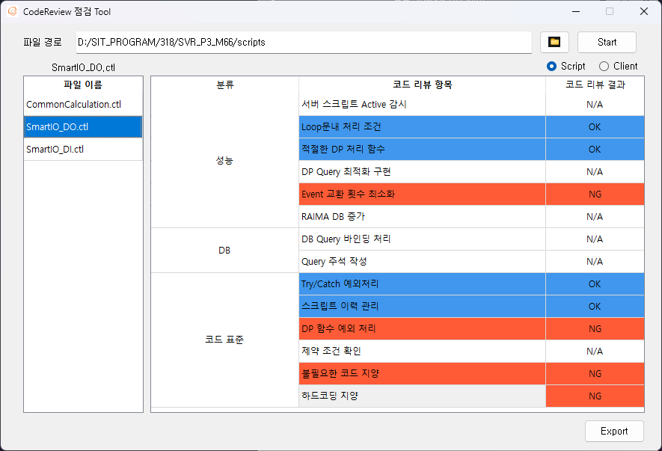
UI 설계
① 코드 리뷰 수행할
파일 선택
■ 코드 리뷰 점검 Tool UI 초안
② 코드 리뷰 점검할
파일 선택
더블 클릭 시 상세 내용 팝업창 표시

Slide 5
기능 정의
■ 코드 리뷰 점검 Tool 항목 - Server
구분 | 코드 리뷰 항목 | 검증 가능성 | 검증 방법
성능 | 스크립트 Active 동작 조건 확인 | △ | - 이중화 서버의 중복 처리에 대한 Acitve 조건 적용 확인
 | Loop문 내에 처리 조건 | ○ | - while문 내 delay 적용 확인
 | Event, Ctrl Manager 이벤트 교환 횟수 최소화 | ○ | - dpGet, dpSet 연속 처리 경우 확인 (불합리 사항)
 | 적절한 DP 처리 함수 사용 | ○ | - Callback 함수 내 Delay 처리 경우 확인 (불합리 사항)
 | Raima DB 증가 방지 | X | - dpSet 처리하는 대상의 DataPoint 확인 어려움
Query 검증 | Query 정합성 검증 확인 | X | - Query에 문자열의 정합성 체크 확인 어려움
코드 표준 | DP 함수 예외 처리 | ○ | - DP 처리 함수 확인하여 예외처리 확인
 | Try, Catch 예외처리 | ○ | - 함수 내에서 try/catch 예외처리 작성 확인
 | 버전 정보 체크 확인 | ○ | - 스크립트 버전 및 배포 이력 작성 확인
 | 예상하지 못한 Logic 동작 확인 | X | -동작 Logic에 대해서 조건 정의를 코드로만 판단 불가능
 | 하드 코딩 지양 | ○ | - 함수내 하드 코딩으로 작성된 경우 확인 (불합리 사항) ex) 하드 코딩 정의는 상세 페이지에서 설명
 | 불필요한 코드 지양 | ○ | - 미사용 함수, 변수 유/무 확인 (불합리 사항)

Slide 6
기능 정의
■ 코드 리뷰 점검 Tool 항목 – 스크립트 Active 동작 조건 확인

Slide 7
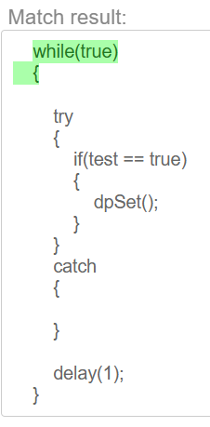
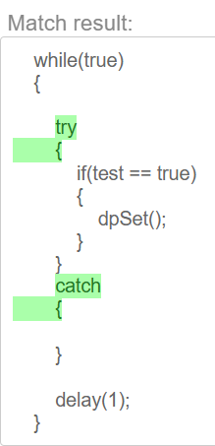
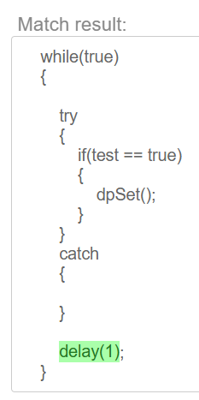
기능 정의
■ 코드 리뷰 점검 Tool 항목 – Loop문내 처리 조건
① while문 코드 찾기
② while문 내의 블록 문은 제외
③ while문 내 delay 위치 정상 확인

Slide 8
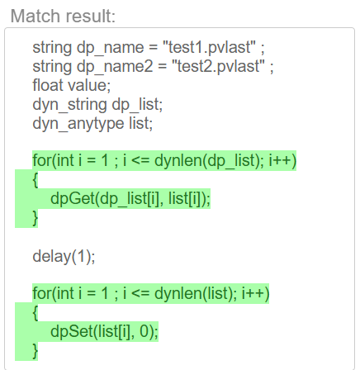
기능 정의
■ 코드 리뷰 점검 Tool 항목 – 이벤트 교환 횟수 최소화
② for문 내 dpGet, dpSet 연속 처리 확인
① for문 코드 찾기

Slide 9
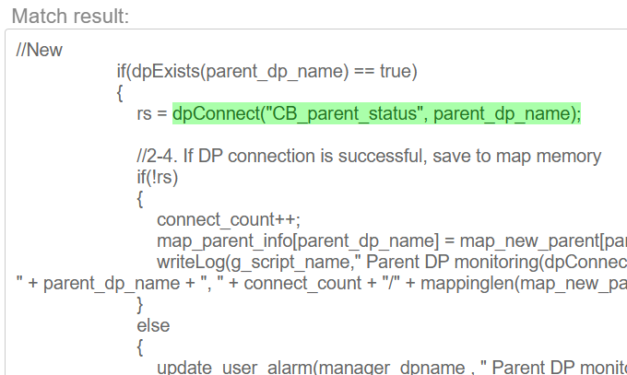
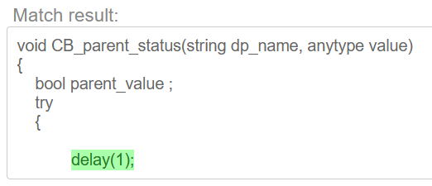
기능 정의
■ 코드 리뷰 점검 Tool 항목 – 적절한 DP 처리 함수
① Callback 함수 호출 코드 확인
② Callback 함수에서 delay 설정 확인

Slide 10
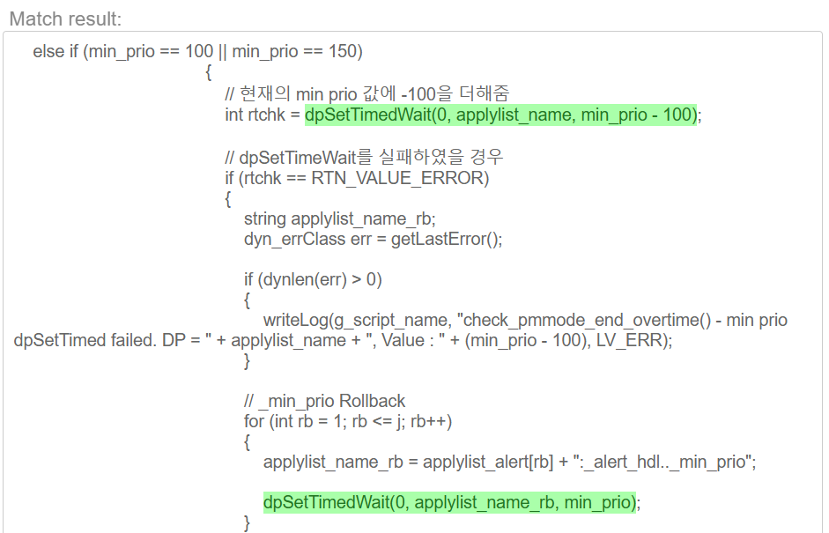
기능 정의
■ 코드 리뷰 점검 Tool 항목 – DP 함수 예외 처리
① Callback 함수 호출 코드 확인

Slide 11
기능 정의
■ 코드 리뷰 점검 Tool 항목 - Server
구분 | 코드 리뷰 항목 | 검증 가능성 | 검증 방법
성능 | 스크립트 동작 Active 감시 적용 | X
 | Loop문 내에 처리 조건 | ○ | - while문 조건 별 Delay 처리 확인
 | Event, Ctrl Manager 이벤트 교환 횟수 최소화 | ○ | - dpGet, dpSet 반복 코드가 반복문 내에 사용 확인 → 사용있는 경우 에러 판단
 | 적절한 DP 처리 함수 사용 | ○ | Callback 함수내 Delay 처리 유/무 확인
 | DP Query 최적화 구현 | X
 | Raima DB 증가 방지 | X | dpSet 처리하는 변수에 저장하는 텍스트 확인 어려움
DB | DB 쿼리 바인딩 처리 | X | DB Query 텍스트 확인 어려움
 | 쿼리 주석 처리 | X | DB Query 텍스트 확인 어려움
 | 쿼리 검증 | X | DB Query 텍스트 확인 어려움
 | DB Query Error | X | DB Query 텍스트 확인 어려움
코드 표준 | DP 함수 예외 처리 | ○ | DP 처리 함수 확인하여 예외처리 확인
 | Try, Catch 예외처리 | ○ | - 함수내에서 try~catch 예외처리 작성 확인
 | 스크립트 이력 관리 | ○ | - 전역 변수에 날짜(20XX.XX.XX)와 버전(vXX.XX) 확인
 | 제약 조건 확인 | X | 특정 제약 조건 정의 불가능
 | 하드 코딩 지양 | ○ | - 함수내 지역변수에서 “” 사용 확인
 | 불필요한 코드 지양 | ○ | - 미사용 함수, 변수 유/무 확인

Slide 12
UI 설계
■ 코드 리뷰 점검 기능 설계
시작
Code의 구조 Level 구조화
구분 | 코드 리뷰 항목 | 검증 가능성 | 검증 방법
성능 | 스크립트 동작 Active 감시 적용 | △
 | Loop문 내에 처리 조건 | △ | - while문 조건 별 Delay 처리 확인
 | Event, Ctrl Manager 이벤트 교환 횟수 최소화 | ○ | - dpGet, dpSet 반복 코드가 반복문 내에 사용 확인 → 사용있는 경우 에러 판단
 | 적절한 DP 처리 함수 사용 | X | -
 | DP Query 최적화 구현 | X | - 보통 Query들이 함수화 처리되어 완성된 Query 확인 어려움
 | Raima DB 증가 방지 | ○ | - dpSet 처리 시 파라미터 대상이 config 사용 확인 → 사용있는 경우 에러 판단
DB | DB 쿼리 바인딩 처리 | △ | - DB Query 문에서 where절에서 바인딩 확인
 | 쿼리 주석 처리 | △ | - DB Query문에서 /**/ 문자열 확인
 | 쿼리 검증 | X
 | DB Query Error | △ | - Query 실행 후 실패 동작 확인
코드 표준 | DP 함수 예외 처리 | ○ | - DP 처리 함수 확인하여 예외처리 확인
 | Try, Catch 예외처리 | △ | - 함수 내에서 try~catch 예외처리 작성 확인
 | 스크립트 이력 관리 | ○ | - 전역 변수에 날짜(20XX.XX.XX)와 버전(vXX.XX) 확인
 | 제약 조건 확인 | X
 | 하드코딩 지양 | ○ | - 함수내 지역변수에서 “” 사용 확인
 | 불필요한 코드 지양 | ○ | - 미사용 함수, 변수 유/무 확인
코드 리뷰 항목 점검
점검 결과 출력

Slide 13
UI 설계
■ 코드 리뷰 점검 기능 설계
① 스크립트 동작 Active 감시 적용
- DB Query 이중화 중복 처리 코드 확인
- DP 중복 처리 확인
구분 | 조건 | 체크 사항
검증 방법 | DB Query(Insert, Update, Delete) 실행 코드 확인 | 실행 코드보다 상위 레벨에서 Active 처리 조건 확인
 | dpSet 실행 코드 확인
if (isScriptActive == true)
{
// 3. current value
sp_index = map_humi_status[dp_name];
curr_sp_value = map_humi_sp[dp_name][sp_index];
tNow = getCurrentTime ();
ctrl_date = formatTime ("%Y/%m/%d %H:%M:%S", tNow);
dsParams = makeDynString (tag_name, pjt_id, ctrl_date, pre_sp_value, curr_sp_value,host); // EQP_NO(TAG), BEFORE_VAL, AFTER_VAL, CLIENT_NAME
queryQueue_append (insert_query,dsParams); // Query 3. Insert Dewinsert into DB //실행 코드보다
}

Slide 14
UI 설계
■ 코드 리뷰 점검 기능 설계
② Loop문 내에 처리 조건 확인
While문 내에 조건문 없이 Delay문 있는지 체크
구분 | 조건 | 체크 사항
검증 방법 | While문 제어문 코드 확인 | While문 하위 코드 Level에서 Delay 코드 확인 → Delay 코드에서 조건문(if)이 없는 지 확인
while (1) {
if (isScriptActive)
{
for (int i = 1; i <= dynlen(dyn_dp); i++) {
if (dpExists(dyn_dp[i] + "_LDL")) {
dpGet(dyn_dp[i] + PVLAST, fPvlast);
dpGet(dyn_dp[i] + "_LDL.cmd.LDL_SP", fLdl);
if (fPvlast < fLdl) {
dpSet(dyn_dp[i] + "_LDL" + PVLAST, fLdl);
} else
dpSet(dyn_dp[i] + "_LDL" + PVLAST, fPvlast);
} else
DebugTN("DP Does not exist : " + dyn_dp[i] + "_LDL");
}
delay(3); //While문 하위 코드 Level에서 if 조건문 삭제 필요
}
}

Slide 15
UI 설계
■ 코드 리뷰 점검 기능 설계
③ Event, Ctrl Manager 이벤트 교환 횟수 최소화
- for문 내 dpGet, dpSet 작성 확인
- dpGet이 조건문 없는 영역에서 연속 사용 확인
구분 | 조건 | 체크 사항
검증 방법 | for문 내 dpGet, dpSet 코드 확인 | For문 영역 내에 있는 코드 Level에서 작성되어 있는지 확인
 | dpGet, dpSet 코드 확인 | 같은 코드 Level에서 dpGet, dpSet이 사용되어 있는지 확인
for (int i = 1; i <= dynlen(dyn_dp); i++) // for문 영역 내 코드 Level에서 dpGet, dpSet 사용
{
if (dpExists(dyn_dp[i] + "_LDL")) {
dpGet(dyn_dp[i] + PVLAST, fPvlast);
dpGet(dyn_dp[i] + "_LDL.cmd.LDL_SP", fLdl); // 같은 코드 Level에서 사용
if (fPvlast < fLdl) {
dpSet(dyn_dp[i] + "_LDL" + PVLAST, fLdl);
} else
dpSet(dyn_dp[i] + "_LDL" + PVLAST, fPvlast);
} else
DebugTN("DP Does not exist : " + dyn_dp[i] + "_LDL");
}

Slide 16
UI 설계
■ 코드 리뷰 점검 기능 설계
Raima DB 증가 방지 확인
- dpSet 처리 대상 중에 config(” :_alert_hdl”) 대상 있는 지 확인
구분 | 조건 | 체크 사항
검증 방법 | dpSet 처리 코드 확인 | dpSet 처리 대상 중에 config 파라미터 확인
for (int rb = 1; rb <= j; rb++) {
applylist_name_rb = applylist_alert[rb] + ":_alert_hdl.._min_prio";
dpSet(applylist_name_rb, min_prio); //dpSet 처리 대상 중에 config 파라미터 확인
}
처리 대상이 다른 파일 or 다른 변수 분리 경우 어려움

Slide 17
UI 설계
■ 코드 리뷰 점검 기능 설계
⑤ DB Query 바인딩 처리 확인
- DB Query문 중에 Where 절 바인딩 적용 확인
구분 | 조건 | 체크 사항
검증 방법 | Query문 문자열 확인 - INSERT, SELECT, UPDATE, MERGE 명령어 확인 | Query문 중에Where절 조건절 중에서 바인딩(“:”) 처리
// eqp_no_condition = get_eqp_no_condition(pmmode_eqp_no);
query = "UPDATE /*PMMODE.ctl-20210513-SIT*/ TN_CM_PM_APPR" +
" SET PM_EXT_NOTIFY_YN = 'Y'," +
" MOD_DATE = TO_DATE(:mod_date, 'YYYY.MM.DD HH24:MI:SS')," +
" MOD_USER_ID = " + get_user_id + " WHERE EQP_NO IN (" + //Query Where절 조건절에서 “:” 바인딩 처리 확인
EQP_NO_CONDITION + ")";
dynClear(dsParams);
dynAppend(dsParams, set_time);
dynAppend(dsParams, MOD_USER_ID);
if (is_updateQuery(query, dsParams, pmmode_eqp_no) == true) {...
Query문이 다른 파일 or 다른 변수 분리된 경우 어려움

Slide 18
UI 설계
■ 코드 리뷰 점검 기능 설계
⑥ DP 함수 예외 처리 Query 바인딩 처리 확인
- DP 처리 함수의 경우 실행 결과를 예외처리 확인
구분 | 조건 | 체크 사항
검증 방법 | DP 함수 예외 처리 - | Query문 중에Where절 조건절 중에서 바인딩(“:”) 처리
// eqp_no_condition = get_eqp_no_condition(pmmode_eqp_no);
query = "UPDATE /*PMMODE.ctl-20210513-SIT*/ TN_CM_PM_APPR" +
" SET PM_EXT_NOTIFY_YN = 'Y'," +
" MOD_DATE = TO_DATE(:mod_date, 'YYYY.MM.DD HH24:MI:SS')," +
" MOD_USER_ID = " + get_user_id + " WHERE EQP_NO IN (" + //Query Where절 조건절에서 “:” 바인딩 처리 확인
EQP_NO_CONDITION + ")";
dynClear(dsParams);
dynAppend(dsParams, set_time);
dynAppend(dsParams, MOD_USER_ID);
if (is_updateQuery(query, dsParams, pmmode_eqp_no) == true) {...
Query문이 다른 파일 or 다른 변수 분리된 경우 어려움

Slide 19
기능 정의
■ 코드 리뷰 점검 Tool 항목
구분 | 코드 리뷰 항목 | 검증 가능성 | 검증 방법
성능 | 스크립트 동작 Active 감시 적용 | △ | [가능] Active 처리 적용 되었는지는 확인이 가능 [어려움] 적용에 대한 Logic 판단이 필요한 부분 존재
 | Loop문 내에 처리 조건 | △ | [가능] 반복문 내 Delay 처리 확인 가능 [어려움] Delay 처리가 다른 함수 or 레벨에 있는 경우 확인 필요
 | Event, Ctrl Manager 이벤트 교환 횟수 최소화 | ○ | [가능] 반복문 내에 dpGet, dpSet이 연속으로 처리 경우
 | 적절한 DP 처리 함수 사용 | X | [어려움] 적절한 DP 처리의 경우 Logic 설계에 따른 판단 필요
 | DP Query 최적화 구현 | X | [어려움] DP Query의 각 구문 절이 함수 처리되어 전체 Query문 확인이 어려운 경우
 | Raima DB 증가 방지 | ○ | [가능] dpSet 처리 파라미터 대상이 config 사용 확인
DB | DB 쿼리 바인딩 처리 | △ | [가능] DB Quer문이 where절 바인딩 확인 [어려움] Query문이 부분이 함수 처리되어 전체 Query문 확인이 어려운 경우
 | 쿼리 주석 처리 | △ | [가능] DB Query문에 /**/ 주석 처리 확인 [어려움] Query문이 부분으로 함수 처리되어 전제 Query문이 확인이 어려운 경우
 | 쿼리 검증 | X | [불가능] 전체 Query문으로 Oracle Tool을 통해 확인이 가능
 | DB Query Error | △ | [불가능] Query 결과에 대한 예외 처리에 대한 코드가 통일되지 않아 어려움
코드 표준 | DP 함수 예외 처리 | ○ | [가능] dpSet, dpGet 등 함수 호출 결과에 따른 처리 확인
 | Try, Catch 예외처리 | △ | [가능] 서버 스크립트의 경우 함수의 Try ,Catch 예외처리 확인 [어려움] Cleint의 경우 Try, Catch 모두 확인하지 않음
 | 스크립트 이력 관리 | ○ | [가능] 전역 변수에 날짜(20XX.XX.XX)와 버전(vXX.XX) 확인
 | 제약 조건 확인 | X | [불가능] 제약 조건에 이탈 상황은 Logic 판단 필요
 | 하드 코딩 지양 | ○ | [가능] 함수내 지역 변수에서“” 대입 사용 확인
 | 불필요한 코드 지양 | ○ | [가능] 미사용 함수, 변수 유/무 확인

Slide 20
UI 설계
■ 코드 리뷰 점검 기능 설계
- Raima DB 증가 확인

Slide 21
개발 계획서
■ 개발 공수
분류 | 내용 | 설명 | 투입공수
분석 / 설계 | 기술검토 및 설계 | - 요구사항 분석 및 기능 정의 - UI 설계 | 5 M/D
개발 | UI 기능 구현 | - 코드 리뷰 점검 Tool 화면 구성 - 코드 리뷰 결과서 Export 기능 | 5 M/D
 | 코드 리뷰 점검 기능 구현 | [성능] - 스크립트 동작 Active 감시 적용 - Loop문 내 처리 조건 - 이벤트 교환 횟수 최소화 - 적절한 DP 처리 함수 사용 - DP Query 최적화 구현 - Raima DB 증가 방지 [DB] - DB 쿼리 바인딩 처리 - 쿼리 주석 처리 - 쿼리 검증 - DB Query Error [공통] - DP 함수 예외처리 - Try, Catch 예외 처리 - 스크립트 버전 관리 - 제약 조건 확인 - 하드 코딩 지양 - 불필요한 코드 지양 (미사용 코드) | 20 M/D
테스트 | 테스트 및 디버깅 | - 기능/성능 테스트 > 테스트 케이스 작성 > 기능 테스트 - 코드리뷰 | 5 M/D
합계 |  |  | 45 M/D

Slide 22
개발 계획서
■ 개발 계획
3월 |  | 4월 |  |  |  | 5월 |  |  |  | 6월
3주 | 4주 | 1주 | 2주 | 3주 | 4주 | 1주 | 2주 | 3주 | 4주 | 1주 | 2주 | 3주 | 4주
개발 계획
 |  | 분석/설계
 |  |  |  | UI 구현 |  | [공통] 기능 구현 |  | [성능] 기능 구현 |  | [DB] 기능 구현
 |  |  |  |  |  |  |  |  |  |  |  | 테스트

